Slide 1
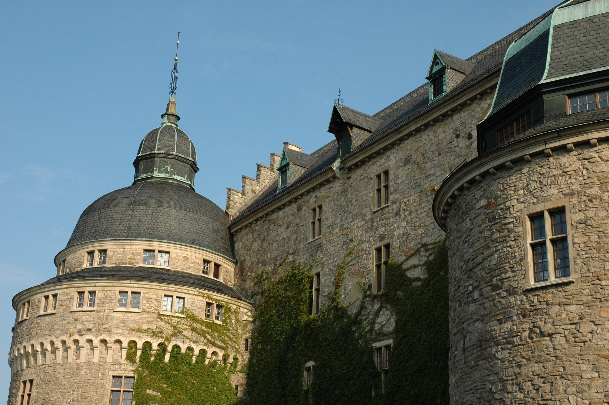
Örebrokonjunkturen
Örebro län, 2022 kv2
September 2022
Stockholm Business Region

Slide 2
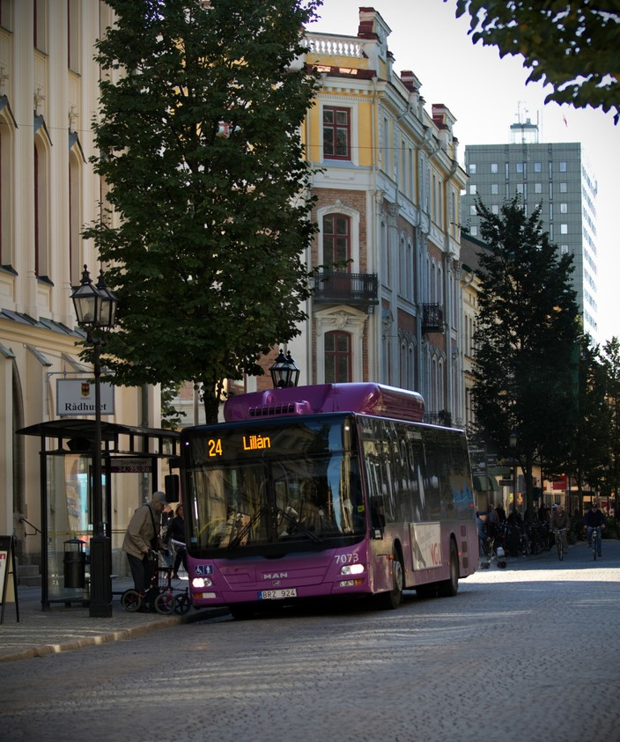
Om rapporten
Rapporten är utgiven av Stockholm Business Region och publiceras fyra gånger per år. Rapporten omfattar Örebro län och kommun.
Statistiken bygger på uppgifter från Statistiska centralbyrån, Arbetsförmedlingen och Bolagsverket.
I rapporten jämförs främst utvecklingen med samma kvartal föregående år, exempelvis kvartal 2 jämförs med kvartal 2 tidigare år osv. För vissa indikatorer presenteras även totala rullande 12-värden där de fyra senaste kvartalen summeras för att få mer stabilitet i trenden. Dessa jämförs då med föregående fyra kvartal. Diagrammen som visar absoluta värden är säsongsrensade för att visa trenden. Övriga diagram har indexerade värden som visar procentuella förändringen från startåret med värde 100, motsvarande kvartal för 10 år sedan.
Stockholmsregionen omfattar Stockholms län, Uppsala län, Södermanlands län, Östergötlands län, Örebro län, Västmanlands län, Gävleborgs län och Dalarnas län.
Läs samtliga konjunkturrapporter som tas fram inom ramen för partnerskapet Stockholm Business Alliance här: https://stockholmbusinessalliance.se/material/?cat=konjunkturrapporter
Frågor kan ställas till Stefan Frid på Invest Stockholm.
Ansvarig utgivare: Staffan Ingvarsson, VD Stockholm Business Region.

Slide 3


Blandad utveckling under årets andra kvartal
Konjunkturläget i Örebro, 2022 kv2
Det andra kvartalet 2022 bjuder på blandad utveckling för Örebro län och kommun. Arbetslösheten sjunker samtidigt som antalet lediga jobb blir fler. Även antalet nystartade företag stiger. Däremot sjunker sysselsättningsnivån tillsammans med fler konkurser och varsel. Det återstår också att se hur den globala nedgången i ekonomin kommer påverka Örebro län framöver.
Negativt för näringslivet är att företagskonkurserna ökar med 27 procent i länet. Nyföretagandet ökar dock något jämfört med samma period förra året och överlag startas det fler företag än som går i konkurs. För varje företag som går i konkurs startas cirka 8,4 nya företag. Positivt är också att lönesumman i privat sektor ökar med 4,7 procent under kvartal 1.
Arbetsmarknadssiffrorna ger också en blandad bild över utvecklingen. Arbetslösheten i länet sjunker med cirka 1 procentenhet eller 2 250 personer samtidigt som antalet lediga jobb ökar med 82 procent. Sysselsättningsnivån sjunker dock med 1,9 procent jämfört med samma period 2021 samtidigt som varslen ökar med 71 procent.
Antalet invånare ökade med 0,4 procent på länsnivå, vilket är något lägre än genomsnittet för hela landet. En liknande utveckling syns i Örebro kommun. Antalet påbörjade lägenheter minskar något under kvartalet både i Örebro län och kommun.
Staffan Ingvarsson
VD Stockholm Business Region
 | Örebro län |  |  | Örebro kommun
Nyckeltal | Värde 2022 kv2 | Förändring (%) |  | Värde 2022 kv2 | Förändring (%)
 |  | -1 år |  |  | -1 år
Lönesumma privat sektor (mdkr) | 9,0** | 4,7 |  | - | -
Nya företag | 396 | 3 |  | 244 | 3
Företagskonkurser | 47 | 27 |  | 26 | -4
Sysselsatta | 144 400 | -1,9 |  | - | -
Nyanmälda platser | 14 815 | 82 |  | 9 185 | 90
Varsel | 198 | 71 |  | 106 | 100
Arbetslöshet (%) | 4,7 | -1 p.e.* |  | 5,3 | -1,2 p.e.*
Befolkning (tusental) | 307,2 | 0,4 |  | 157,0 | 0,5
Påbörjade lägenheter | 288 | -2 |  | 245 | -5
Kommersiella övernattningar (tusental) | 228 | 90 |  | 143 | 106
* Förändring i arbetslösheten visas i procentenheter, ej i procent
** Lönesummorna är det tidigare kvartalets

Slide 4
Nyföretagande
Nyregistrerade företag
Säsongsrensade värden (glidande medelvärde)
        Nyföretagandet ökade med 3 procent i länet och i Örebro kommun under kvartalet.
        315 av 396 nystartade företag är aktiebolag.
Nyregistrerade företag
 | Antal | Förändring (%) |  | R12*
 | 2022 kv2 | -1 år | - 5 år | Antal | Utv., %
Sverige | 17 340 | -4 | 10 | 78 115 | 2
Stockholmsregionen | 9 022 | -1 | 6 | 40 401 | 2
Örebro län | 396 | 3 | 2 | 1 759 | 0
Örebro kommun | 244 | 3 | 6 | 1 067 | 0
Källa: Bolagsverket
* De fyra senaste kvartalen

Slide 5
Företagskonkurser
Företagskonkurser
Säsongsrensade värden (glidande medelvärde)
        Konkurserna har ökat med 27 procent jämfört med andra kvartalet 2021 på länsnivå.
        De senaste fyra kvartalen har företagskonkurserna ökat med 20 procent på länsnivå.
Företagskonkurser
 | Antal | Förändring (%) |  | R12*
 | 2022 kv2 | -1 år | - 5 år | Antal | Utv., %
Sverige | 1 782 | -4 | -7 | 6 718 | -2
Stockholmsregionen | 994 | -1 | -6 | 3 512 | -1
Örebro län | 47 | 27 | 4 | 172 | 20
Örebro kommun | 26 | -4 | -10 | 113 | 16
Källa: Statistiska centralbyrån (Konkurser och offentliga ackord)
* De fyra senaste kvartalen

Slide 6
Sysselsättning
Sysselsatta invånare
Index 100 = 2012 kv2
        Sysselsättningen minskade med 1,9 procent eller
        2 800 personer för Örebro län.
        Störst är tappet inom Handel.
Sysselsättning
 | Antal | Förändring -1 år | Förändring (%)
 | 2022 kv2 | -1 år (antal) | -1 år | - 5 år
Sverige | 5 228 300 | 153 900 | 3,0 | 3,9
Stockholmsregionen | 2 414 000 | 67 800 | 2,9 | 4,9
Örebro län | 144 400 | -2 800 | -1,9 | 1,8
Källa: Statistiska centralbyrån (Arbetskraftsundersökningarna, AKU)

Slide 7
Sysselsättning efter bransch
 | Antal Förändring (antal) |  | Förändring (%)
Örebro län | 2022 kv2 | -1 år | -1 år | -5 år
Jordbruk, skogsbruk och fiske | i.u. | i.u. | i.u. | i.u.
Tillverkn. och utvinning, energi och miljö | 19 200 | -5 300 | -21,6 | -4,5
därav tillverkn. av verkstadsvaror | 9 800 | -3 400 | -25,8 | 7,7
Byggverksamhet | 10 600 | 0 | 0,0 | 1,0
Handel | 12 100 | -5 800 | -32,4 | -22,9
Transport | 9 800 | 300 | 3,2 | 19,5
Hotell och restauranger | i.u. | i.u. | i.u. | i.u.
Information och kommunikation | i.u. | i.u. | i.u. | i.u.
Personliga och kulturella tjänster | i.u. | i.u. | i.u. | i.u.
Finansiell verksamhet, företagstjänster | 17 700 | 4 100 | 30,1 | 12,0
Offentlig förvaltning | 14 800 | 200 | 1,4 | 24,4
Utbildning | 17 600 | 1 500 | 9,3 | -3,8
Vård och omsorg | 29 000 | -200 | -0,7 | 19,3
Uppgift saknas | i.u. | i.u. | i.u. | i.u.
Sysselsatta i Sverige | 144 400 | -2 100 | -1,4 | 1,8
Sysselsatta utomlands | i.u. | i.u. | i.u. | i.u.
Total | 144 400 | -2 800 | -1,9 | 1,8
Källa: Statistiska centralbyrån (Arbetskraftsundersökningarna, AKU)

Slide 8
Lediga jobb
Nyanmälda platser på Arbetsförmedlingen
Index 100 = 2012 kv2
        Antalet lediga jobb ökade med 82 procent i länet och 90 procent i Örebro kommun under kvartalet.
        Antalet lediga jobb ökade mest inom Jordbruk, skogsbruk & fiske.
Lediga jobb
 | Antal | Förändring (%) |  | R12*
 | 2022 kv2 | -1 år | - 5 år | Antal | Utv., %
Sverige | 541 214 | 73 | 65 | 1 744 708 | 69
Stockholmsregionen | 249 506 | 84 | 68 | 827 531 | 81
Örebro län | 14 815 | 82 | 86 | 45 679 | 65
Örebro kommun | 9 185 | 90 | 86 | 27 402 | 60
Källa: Arbetsförmedlingen
* De fyra senaste kvartalen

Slide 9
Varslade personer
Varslade personer
Index 100 = 2012 kv2
        Antalet varslade personer ökade med 71 procent i länet och 100 procent i Örebro kommun under kvartalet.
        De senaste fyra kvartalen har varslen ökat med 47 procent i länet och 21 procent i Örebro kommun.
Varslade personer
 | Antal | Förändring (%) |  | R12*
 | 2022 kv2 | -1 år | - 5 år | Antal | Utv., %
Sverige | 6 458 | -16 | -16 | 22 603 | -49
Stockholmsregionen | 3 853 | -14 | 22 | 13 648 | -50
Örebro län | 198 | 71 | 12 | 684 | 47
Örebro kommun | 106 | 100 | 13 | 337 | 21
Källa: Arbetsförmedlingen
* De fyra senaste kvartalen

Slide 10
Arbetslöshet
Arbetslöshet i förhållande till befolkningen (%), 15-74 år
        Arbetslösheten sjönk med 1 procentenhet och landar på 4,7 procent för länet.
        Askersunds och Lekebergs kommun stod för länets lägsta arbetslöshet (2,5 %).
Arbetslöshet
 | Antal | Förändring | Arbetslösa i förh. till befolkningen, 15-74 år (%)
 | 2022 kv2 | -1 år (antal) | 2022 kv2 | -1 år | -5 år
Sverige | 337 848 | -77 780 | 4,4 | 5,5 | 4,8
Stockholmsregionen | 160 653 | -33 995 | 4,6 | 5,6 | 4,7
Örebro län | 10 343 | -2 250 | 4,7 | 5,7 | 4,9
Örebro kommun | 6 081 | -1 327 | 5,3 | 6,5 | 4,8
Källa: Arbetsförmedlingen och Statistiska centralbyrån

Slide 11
Arbetslöshet efter kategori
 | Antal Förändring (antal) |  | Förändring (%)
Örebro län | 2022 kv2 | -1 år | -1 år | -5 år
Öppet arbetslösa | 4 389 | -868 | -16,5 | -23,9
varav långtidsarbetslösa | 1 663 | -105 | -5,9 | 6,4
varav ungdomsarbetslösa | 451 | -188 | -29,5 | -47,6
Aktivitetsstöd | 5 954 | -1 383 | -18,8 | 19,5
varav ungdomsarbetslösa med aktivitetsstöd | 797 | -435 | -35,3 | -15,3
Totalt antal arbetslösa | 10 343 | -2 250 | -17,9 | -3,8
 | Antal Förändring (antal) |  | Förändring (%)
Örebro kommun | 2022 kv2 | -1 år | -1 år | -5 år
Öppet arbetslösa | 2 499 | -575 | -18,7 | -16,2
varav långtidsarbetslösa | 998 | -88 | -8,1 | 20,9
varav ungdomsarbetslösa | 246 | -102 | -29,2 | -40,4
Aktivitetsstöd | 3 582 | -752 | -17,4 | 52,8
varav ungdomsarbetslösa med aktivitetsstöd | 454 | -273 | -37,5 | 3,0
Totalt antal arbetslösa | 6 081 | -1 327 | -17,9 | 14,2
Källa: Arbetsförmedlingen

Slide 12
Lönesumma*
Lönesumma, Örebro län
Index 100 = 2012 kv1
Lönesumma, total
 | 2022 kv1 | Förändring | Förändring (%)
 | mdkr | -1 år (mdkr) | -1 år | -5 år
Sverige | 517,26 | 28,32 | 5,79 | 24,05
Stockholmsregionen | 257,72 | 15,05 | 6,20 | 24,93
Örebro län | 13,79 | 0,76 | 5,85 | 21,08
Lönesumma per sysselsatt
 | 2022 kv1 | Förändring | Förändring (%)
 | tkr | -1 år (tkr) | -1 år | -5 år
Sverige | 101,91 | 2,56 | 2,58 | 20,35
Stockholmsregionen | 110,00 | 4,05 | 3,83 | 19,88
Örebro län | 94,92 | 3,16 | 3,45 | 15,42
Lönesumma per invånare
 | 2022 kv1 | Förändring | Förändring (%)
 | tkr | -1 år (tkr) | -1 år | -5 år
Sverige | 49,41 | 2,35 | 5,00 | 18,78
Stockholmsregionen | 54,23 | 2,72 | 5,28 | 18,76
Örebro län | 44,93 | 2,30 | 5,39 | 16,64
Källa: Statistiska centralbyrån (Lönesummor nattbefolkning, arbetsgivaravgifter och preliminär A-skatt, LAPS)
* Lönesummorna är det tidigare kvartalets

Slide 13
Lönesumma efter sektor
 | 2022 kv1** | Förändring | Förändring (%)
 | mdkr | -1 år (mdkr) | -1 år | -5 år
Sverige
Privat sektor | 378,24 | 25,53 | 7,24 | 25,82
Industri | 73,85 | 2,44 | 3,42 | 20,99
Tjänster | 264,46 | 20,94 | 8,60 | 26,10
Övrigt* | 39,93 | 2,15 | 5,69 | 33,77
Offentlig sektor | 139,02 | 2,79 | 2,05 | 19,46
Totalt | 517,26 | 28,32 | 5,79 | 24,05
Stockholmsregionen
Privat sektor | 197,96 | 15,11 | 8,27 | 26,35
Industri | 28,75 | 1,24 | 4,49 | 11,37
Tjänster | 150,94 | 12,93 | 9,37 | 29,28
Övrigt* | 18,27 | 0,94 | 5,44 | 29,47
Offentlig sektor | 59,75 | -0,07 | -0,11 | 20,46
Totalt | 257,72 | 15,05 | 6,20 | 24,93
Örebro län
Privat sektor | 8,96 | 0,40 | 4,65 | 19,00
Industri | 2,49 | 0,04 | 1,84 | 13,66
Tjänster | 5,38 | 0,31 | 6,07 | 19,30
Övrigt* | 1,10 | 0,05 | 4,37 | 31,37
Offentlig sektor | 4,83 | 0,36 | 8,14 | 25,14
Totalt | 13,79 | 0,76 | 5,85 | 21,08
Lönesumma i privat sektor efter näringsgren, Örebro län
Index 100 = 2012 kv1
Källa: Statistiska centralbyrån (Lönesummor nattbefolkning, arbetsgivaravgifter och preliminär A-skatt, LAPS)
*I övrigt ingår jordbruk, skogsbruk och fiske, byggverksamhet samt okänd näringsgren
* *Lönesummorna är det tidigare kvartalets

Slide 14
Befolkning
        Antalet invånare ökade med 0,4 procent i länet och 0,5 procent i Örebro kommun under andra kvartalet.
        I Sverige ökade antalet invånare med 0,8 procent under samma period.
        På 10 år har befolkningen i Örebro kommun ökat med nästan 15 procent. Under samma period har befolkningen i länet ökat med nästa 10 procent.
Befolkningsutveckling
Index 100 = 2012 kv2
Befolkning
 | 2022 kv2 | Förändring -1 år | Förändring (%)
 | (i tusental) |  | -1 år | - 5 år
Sverige | 10 487,9 | 78,6 | 0,8 | 4,3
Stockholmsregionen | 4 762,7 | 41,1 | 0,9 | 5,1
Örebro län | 307,2 | 1,4 | 0,4 | 3,6
Örebro kommun | 157,0 | 0,8 | 0,5 | -2,2
Källa: Statistiska centralbyrån

Slide 15
Bostadsbyggande
Påbörjade lägenheter
Index 100 = 2012 kv2
        Bostadsbyggandet minskade med 2 procent i länet och 5 procent i Örebro kommun under kvartalet jämfört med samma period förra året.
        De senaste fyra kvartalen har antalet påbörjade bostäder minskat med 51 procent i länet och 61 procent i Örebro kommun.
Bostadsbyggande
 | Antal | Förändring (%) |  | R12*
 | 2022 kv2 | -1 år | - 5 år | Antal | Utv., %
Sverige | 12 682 | -14 | -28 | 52 869 | -1
Stockholmsregionen | 7 105 | -4 | -26 | 26 430 | 10
Örebro län | 288 | -2 | -48 | 575 | -51
Örebro kommun | 245 | -5 | -43 | 373 | -61
Källa: Statistiska centralbyrån
* De fyra senaste kvartalen

Slide 16
Kommersiella övernattningar
Kommersiella övernattningar
(hotell, vandrarhem, och stugbyar för kommun exkl. camping)
Index 100 = 2012 kv2
Kommersiella övernattningar
 | 2022 kv2 | Förändring (%) |  | R12*
 | (i tusental) | -1 år | -5 år | (tusental) | Utv., %
Sverige | 12 158 | 86 | 14 | 43 657 | 63
Stockholmsregionen | 5 779 | 108 | 12 | 20 074 | 74
Örebro län | 228 | 90 | 8 | 791 | 54
Varav utländska** | 22 | 186 | -38 | 59 | 100
Örebro kommun | 143 | 106 | 3 | 504 | 58
Varav utländska** | 13 | 243 | -51 | 36 | 110
* De fyra senaste kvartalen
**För utländska gästnätter exklusive camping
Källa: Statistiska centralbyrån och Tillväxtverket

Slide 17

 | Nyregistrerade företag |  | Företagskonkurser
 | Antal | Förändring (%) | Antal | Förändring (%)
 | 2022 kv2 | -1 år | 2022 kv2 | -1 år
Örebro län | 396 | 3 | 47 | 27
Askersund | 10 | -38 | i.u. | i.u.
Degerfors | 14 | 133 | i.u. | i.u.
Hallsberg | 22 | 29 | 3 | 50
Hällefors | 3 | -40 | 2 | i.u.
Karlskoga | 26 | -7 | 1 | -50
Kumla | 19 | -21 | 6 | 100
Laxå | 9 | 800 | i.u. | i.u.
Lekeberg | 8 | -47 | 2 | i.u.
Lindesberg | 25 | 25 | 5 | i.u.
Ljusnarsberg | 3 | -25 | i.u. | i.u.
Nora | 13 | 8 | 2 | i.u.
Örebro | 244 | 3 | 26 | -4
Företagande
Kommunerna i Örebro län
Källa: Bolagsverket

Slide 18
 | Nyanmälda platser |  | Varslade personer
 | Antal | Förändring (%) | Antal | Förändring (%)
 | 2022 kv2 | -1 år | 2022 kv2 | -1 år
Örebro län | 14 815 | 82 | 198 | 71
Lekeberg | 129 | 4 | i.u. | i.u.
Laxå | 396 | 159 | i.u. | i.u.
Hallsberg | 726 | 117 | 20 | i.u.
Degerfors | 253 | 92 | i.u. | i.u.
Hällefors | 234 | 47 | i.u. | i.u.
Ljusnarsberg | 181 | 63 | i.u. | i.u.
Örebro | 9 185 | 90 | 106 | 100
Kumla | 612 | 11 | i.u. | i.u.
Askersund | 371 | 16 | i.u. | i.u.
Karlskoga | 1 851 | 123 | 5 | -92
Nora | 241 | 19 | 11 | i.u.
Lindesberg | 636 | 71 | 56 | i.u.
Arbetsmarknad
Kommunerna i Örebro län
*Varsel ska anmälas till arbetsförmedlingen om du inom ett län avser att säga upp eller minska arbetstiden för minst fem anställda eller fler. Som arbets-
givare är man inte skyldig att specificera vilken kommun ett varsel gäller. Därför summerar kommunernas siffror inte alltid till länet.
Källa: Arbetsförmedlingen

Slide 19
 | Arbetslöshet (antal pers.) |  | Arbetslöshet (andel av bef.)
 | Antal | Förändring (%) | % av bef. | Förändring (p.e.)
 | 2022 kv2 | -1 år | 2022 kv2 | -1 år
Örebro län | 10 343 | -17,9 | 4,7 | -1,0
Lekeberg | 149 | -21,1 | 2,5 | -0,7
Laxå | 175 | -1,3 | 4,4 | 0,0
Hallsberg | 457 | -25,2 | 4,0 | -1,4
Degerfors | 338 | -10,7 | 5,0 | -0,5
Hällefors | 255 | -25,5 | 5,5 | -1,8
Ljusnarsberg | 140 | -33,9 | 4,3 | -2,0
Örebro | 6 081 | -17,9 | 5,3 | -1,2
Kumla | 556 | -17,5 | 3,6 | -0,8
Askersund | 206 | -16,7 | 2,5 | -0,5
Karlskoga | 927 | -15,5 | 4,3 | -0,8
Nora | 309 | -15,7 | 4,2 | -0,7
Lindesberg | 748 | -15,8 | 4,5 | -0,8
Arbetsmarknad
Kommunerna i Örebro län
Källa: Arbetsförmedlingen och Statistiska centralbyrån

Slide 20
 | Befolkning |  | Påbörjade lägenheter
 | Antal | Förändring (%) | Antal | Förändring (%)
 | 2022 kv2 | -1 år | 2022 kv2 | -1 år
Örebro län | 307 187 | 0,4 | 288 | -2
Askersund | 11 528 | -0,1 | 2 | -78
Degerfors | 9 537 | -0,6 | 6 | i.u.
Hallsberg | 16 274 | 1,4 | i.u. | i.u.
Hällefors | 6 772 | -1,2 | i.u. | i.u.
Karlskoga | 30 459 | 0,2 | i.u. | i.u.
Kumla | 22 380 | 1,6 | 32 | 1 500
Laxå | 5 626 | 0,1 | i.u. | i.u.
Lekeberg | 8 713 | 2,1 | i.u. | i.u.
Lindesberg | 23 589 | -0,3 | 2 | 100
Ljusnarsberg | 4 565 | -2,1 | 1 | 0
Nora | 10 773 | 0,5 | i.u. | i.u.
Örebro | 156 971 | 0,5 | 245 | -5
Befolkning och bostäder
Kommunerna i Örebro län
Källa: Statistiska centralbyrån

Slide 21
Kommersiella övernattningar*
 | Tusental | Förändring (%)
 | 2022 kv2 | -1 år
Örebro län | 228 | 90
Askersund | 12 | 57
Degerfors | 1 | 17
Hallsberg | i.u. | i.u.
Hällefors | 13 | 62
Karlskoga | 10 | 40
Kumla | i.u. | i.u.
Laxå | 3 | -18
Lekeberg | i.u. | i.u.
Lindesberg | 19 | 74
Ljusnarsberg | i.u. | i.u.
Nora | 4 | 34
Örebro | 143 | 106
Kommersiella övernattningar
Kommunerna i Örebro län
* Länstotal inkl. camping.
Kommunvärden exkl. camping.
i.u. = av SCB censurerat värde till följd av färre än fem öppna anläggningar.
Källa: Statistiska centralbyrån och Tillväxtverket

Slide 22
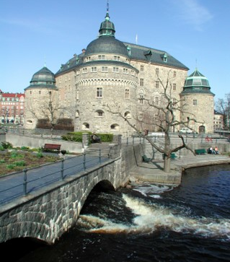

Stockholm Business Region
Stockholm Business Region är Stockholms stads näringslivsbolag med ansvar för strategisk utveckling och internationell marknadsföring av Stockholm, under varumärket Stockholm - The Capital of Scandinavia.
Bolaget ägs av Stockholms stad och har två dotterbolag,
Invest Stockholm och Visit Stockholm.
Samtliga rapporter finns tillgängliga på https://stockholmbusinessalliance.se/material/?cat=konjunkturrapporter
Frågor kan ställas till Stefan Frid på Invest Stockholm.
Ansvarig utgivare: Staffan Ingvarsson, VD Stockholm Business Region
Stockholm Business Region
P.O. Box 16282
SE-103 25 Stockholm, Sweden
Telefon + 46 8 508 280 00
www.visitstockholm.com
www.investstockholm.com
www.stockholmbusinessregion.se

